Slide 1

主題分享:有趣的R語言
2017/03/29 cady

Slide 2
R語言
R語言介紹-Review
安裝及環境介紹
套件介紹
爬蟲
文字分詞
文字雲
shiny

Slide 3


R語言介紹-Review
開放源碼、免費、跨平台、擴充性
進行資料分析的工具、資料圖形及視覺化
已有很多寫好的套件(7000)
可與Hadoop/Spark整合

Slide 4
安裝及環境介紹
先安裝R (就一直next..)
再安裝 R studio (就一直next..)
R官網-http://www.r-project.org/
R Studio官網-https://www.rstudio.com/
Install教學 http://www.largitdata.com/course_list/6

Slide 5
爬蟲-爬呀爬,收集網路資料(1/2)
先安裝套件 install.packages(“rvest”)
引用套件 library(rvest)
https://github.com/ywchiu/rcrawler

Slide 6
爬呀爬-收集網路資料爬蟲(2/2)
網址
編碼轉換
尋找你要的selector - chrome
設定你的selector
爬出你要的資料
Demo1-匯率資訊

Slide 7
中文文字分詞(1/2)
繁體字很美,但不好相處
先安裝套件 install.packages(“jiebaR”)
引用套件 library(jiebaR)

Slide 8
中文文字分詞(2/2)
切詞器 : worker()
將新詞彙加入 : new_user_word
排除不要的詞彙 : filter_segment
Demo2-分析網頁新聞內文

Slide 9
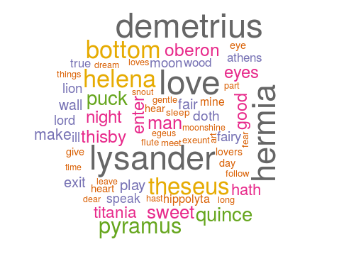
文字雲-WordCloud
文字視覺化
安裝套件 install.packages(“wordcloud”)
引用套件 library(wordcloud)
Demo2-網頁新聞內文視覺化

Slide 10
Shiny(1/2)
可互動的網頁
先安裝套件 install.packages(“shiny”)
引用套件 library(shiny)
官網-https://shiny.rstudio.com/

Slide 11
Shiny(2/2)
架構
UI.R:使用者操作的畫面
Server.R:處理的程式
Demo3

Slide 12


Q & A

Slide 13

丸子時間

Slide 14



